Slide 1

МИНИСТЕРСТВО НАУКИ И ВЫСШЕГО ОБРАЗОВАНИЯ РОССИЙСКОЙ ФЕДЕРАЦИИ
ФЕДЕРАЛЬНОЕ ГОСУДАРСТВЕННОЕ БЮДЖЕТНОЕ
ОБРАЗОВАТЕЛЬНОЕ УЧРЕЖДЕНИЕ ВЫСШЕГО ОБРАЗОВАНИЯ «ДОНСКОЙ ГОСУДАРСТВЕННЫЙ ТЕХНИЧЕСКИЙ УНИВЕРСИТЕТ»
(ДГТУ)
Авиационно-технологический колледж
Дипломная работа
«Разработка системы информационно-аналитического
обеспечения на примере ООО «БАЗИС ПРО», г. Ростов-на-Дону»
Ростов-на-Дону
2023
Выполнил: студент
группы ПКС9-К44
Распаркин А.Н.
Руководитель дипломной работы:
преподаватель, Осмоловская Н.С.

Slide 2
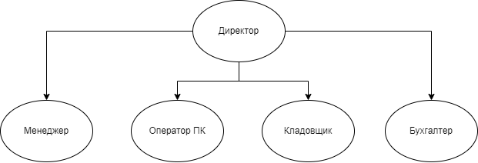
ООО «Базис Про»
Виды работ организации:
оптовая торговля станками;
производство электромонтажных работ;
производство кровельных работ;
торговля оптовая машинами и оборудованием для добычи полезных; ископаемых и строительства;
разборка и снос зданий.

Slide 3
Аналитический раздел
Целью данной работы является:
разработка программного обеспечения, предназначенного для более эффективного ведения бизнес-анализа.
Информационная система должна:
охватывать основные бизнес-процессы предприятия;
иметь наглядный результат обработки информации;
иметь возможность наращивания в программной части.

Slide 4



Инструментальные средства разработки
SQL Server Reporting Services
SQL Server Management Studio
SQL Server Analysis Services

Slide 5
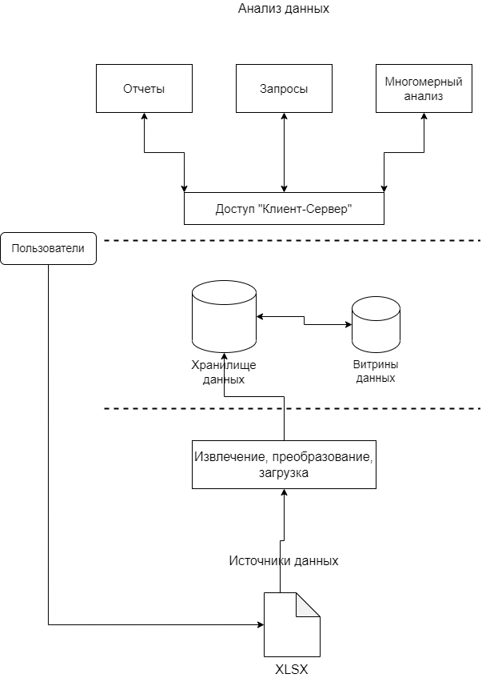
Архитектура системы

Slide 6
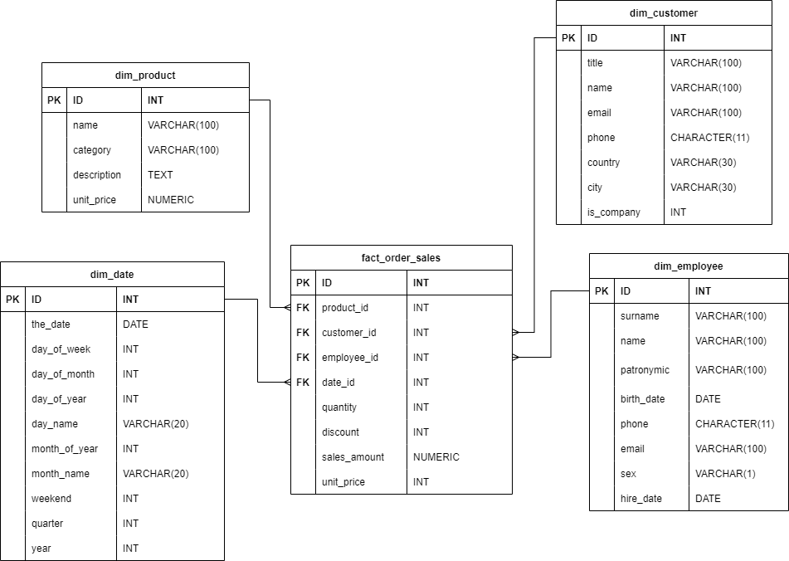
Разработка хранилища данных

Slide 7

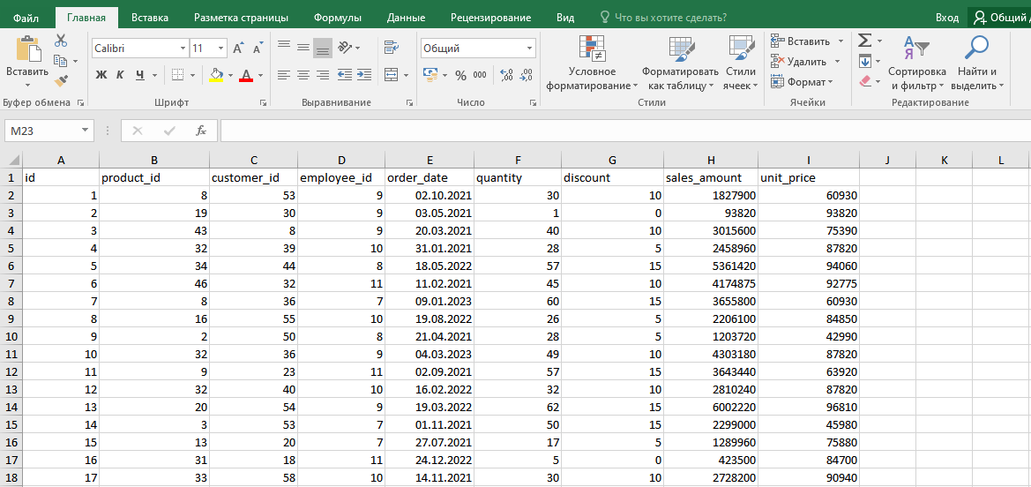

Входные данные
XLSX-файл, содержащий экспортированные данные
Пример записей

Slide 8
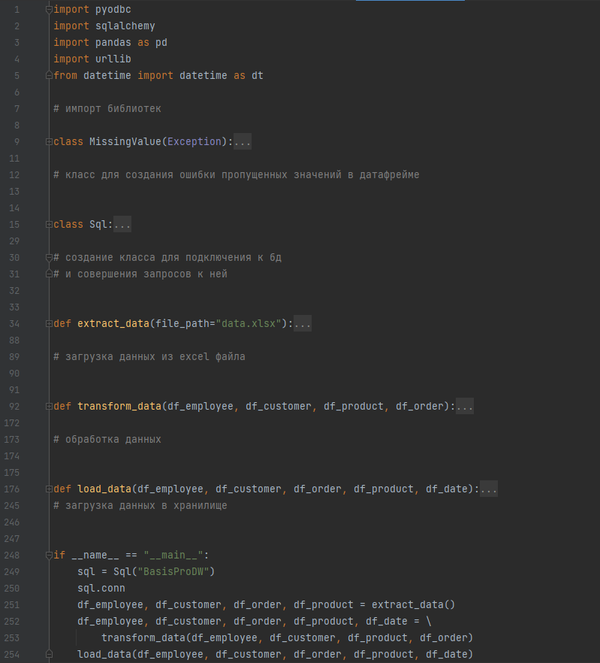
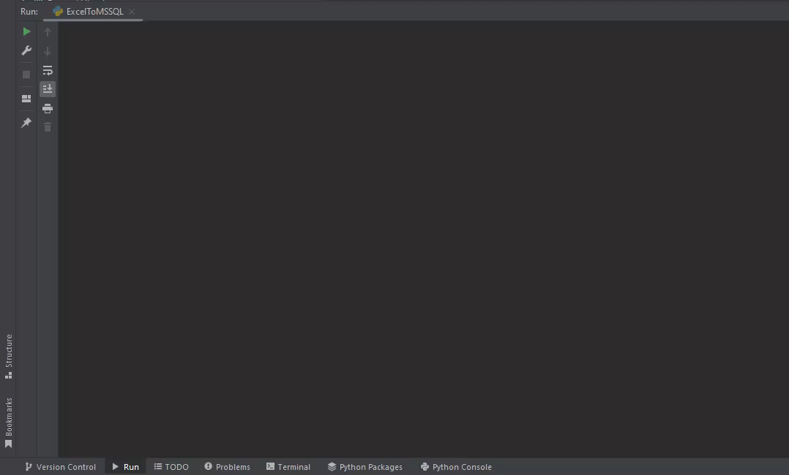
Extract, transform, load процесс

Slide 9
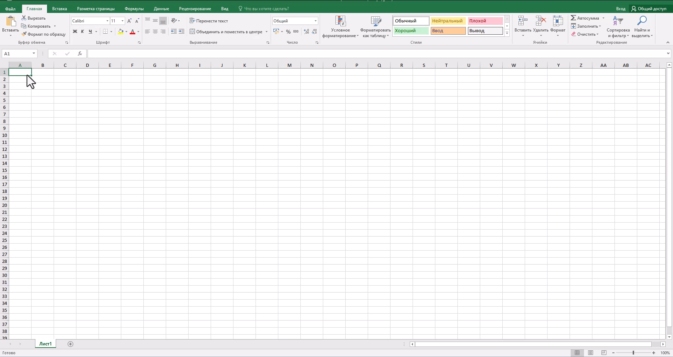
Работа с кубом из клиентского приложения

Slide 10
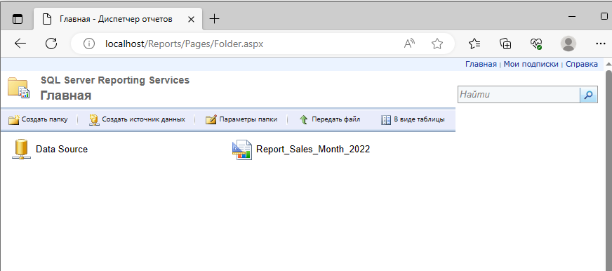
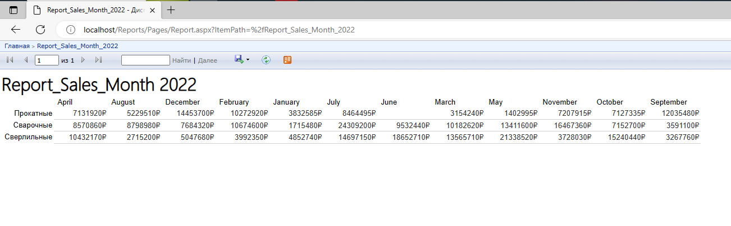
Работа с отчетами в SQL Server Reporting Services

Slide 11
Тестирование
Название теста | Проверяемый случай | Результат теста
Проверка совместимости | Windows 10 | Совместима
Загрузка данных в хранилище | Загрузка данных с помощью ETL скрипта | Пройден
Ручная загрузка данных в хранилище | Загрузка данных с помощью SQL скрипта | Пройден
Проверка целостности данных хранилища | Проверка типов данных и корректности значений | Пройден

Slide 12
Информационная безопасность
В системе реализована следующая информационная безопасность:
структурирование прав доступа на уровне базы данных и клиентских приложений;
обеспечено шифрование данных таблиц, паролей, соединения с сервером;
мониторинг активности пользователей и логирование всех действий в базе данных.

Slide 13
Безопасность жизнедеятельности
При работе за компьютером необходимо:
соблюдать правильную посадку и положение тела, чтобы избежать физического напряжения и травм. Необходимо сидеть прямо, не сутулясь, и держать плечи расслабленными
поддерживать правильную эргономику рабочего места, включая правильную высоту стула и монитора, чтобы избежать напряжения глаз и шеи
следить за микроклиматом в помещении, чтобы избежать перегрева или переохлаждения
соблюдать рекомендуемые временные рамки для работы на компьютере, чтобы избежать напряжения глаз и других проблем со здоровьем

Slide 14
Заключение
В процессе выполнения дипломной работы была разработана информационно-аналитическая система, разработанная система - это эффективное средство обработки и анализа данных, она охватывает основные части бизнес процесса. Например, использование системы позволит оценить динамику продаж за разные временные периоды для различных категорий товаров, отдельных товаров.
Спасибо за внимание.

Slide 15
МИНИСТЕРСТВО НАУКИ И ВЫСШЕГО ОБРАЗОВАНИЯ РОССИЙСКОЙ ФЕДЕРАЦИИ
ФЕДЕРАЛЬНОЕ ГОСУДАРСТВЕННОЕ БЮДЖЕТНОЕ
ОБРАЗОВАТЕЛЬНОЕ УЧРЕЖДЕНИЕ ВЫСШЕГО ОБРАЗОВАНИЯ «ДОНСКОЙ ГОСУДАРСТВЕННЫЙ ТЕХНИЧЕСКИЙ УНИВЕРСИТЕТ»
(ДГТУ)
Авиационно-технологический колледж
Дипломная работа
«Разработка системы информационно-аналитического
обеспечения на примере ООО «БАЗИС ПРО», г. Ростов-на-Дону»
Ростов-на-Дону
2023
Выполнил: студент
группы ПКС9-К44
Распаркин А.Н.
Руководитель дипломной работы:
преподаватель, Осмоловская Н.С.

